Slide 1
建筑企业的相关税收政策解读
山西中翰明基税务师事务所有限公司
王爱红（15635104257）

Slide 2
一 建筑服务业税率的变化
2016年
财税【2016】36号
提供交通运输、邮政、基础电信、建筑、不动产租赁服务，销售不动产，转让土地使用权，税率为11%。
增值税征收率为3%，财政部和国家税务总局另有规定的除外。
2018年
财税【2018】32
纳税人发生增值税应税销售行为或者进口货物，原适用17%和11%税率的，税率分别调整为16%、10%。本通知自2018年5月1日起执行。
2019年
财政部 税务总局 海关总署公告2019年第39号
增值税一般纳税人发生增值税应税销售行为或者进口货物，原适用16%税率的，税率调整为13%；原适用10%税率的，税率调整为9%。
本公告自2019年4月1日起执行。

Slide 3
二 建筑服务增值税纳税义务发生时间的判定
增值税纳税义务发生时间
《 营业税改征增值税试点实施办法 》 （财税[2016]36 号）
第四十五条 增值税纳税义务、扣缴义务发生时间为：
（一）纳税人发生应税行为并收讫销售款项或者取得索取销售款项凭据的当天；先开具发票的，为开具发票的当天。
收讫销售款项，是指纳税人销售服务、无形资产、不动产过程中或者完成后收到款项。
取得索取销售款项凭据的当天，是指书面合同确定的付款日期；未签订书面合同或者书面合同未确定付款日期的，为服务、无形资产转让完成的当天或者不动产权属变更的当天。
（二）纳税人提供建筑服务、租赁服务采取预收款方式的，其纳税义务发生时间为收到预收款的当天。（废止）《 关于建筑服务等营改增试点政策的通知 》 （财税 〔2017 〕58 号）
二、《营业税改征增值税试点实施办法》(财税〔2016〕36号印发)第四十五条第(二)项修改为“纳税人提供租赁服务采取预收款方式的，其纳税义务发生时间为收到预收款的当天”。

Slide 4
三 增值税加计抵减政策解析及适用
《 关于深化增值税改革有关政策的公告 》 （ 财政部 税务总局 海关总署公告2019 年第39 号 ）
七、自2019年4月1日至2021年12月31日，允许生产、生活性服务业纳税人按照当期可抵扣进项税额加计10%，抵减应纳税额（以下称加计抵减政策）。
（一）本公告所称生产、生活性服务业纳税人，是指提供邮政服务、电信服务、现代服务、生活服务（以下称四项服务）取得的销售额占全部销售额的比重超过50%的纳税人。四项服务的具体范围按照《销售服务、无形资产、不动产注释》 （财税〔2016〕36号印发）执行。
2019年3月31日前设立的纳税人，自2018年4月至2019年3月期间的销售额(经营期不满12个月的，按照实际经营期的销售额)符合上述规定条件的，自2019年4月1日起适用加计抵减政策。
2019年4月1日后设立的纳税人，自设立之日起3个月的销售额符合上述规定条件的，自登记为一般纳税人之日起适用加计抵减政策。
纳税人确定适用加计抵减政策后，当年内不再调整，以后年度是否适用，根据上年度销售额计算确定。
纳税人可计提但未计提的加计抵减额，可在确定适用加计抵减政策当期一并计提。
（二）纳税人应按照当期可抵扣进项税额的10%计提当期加计抵减额。按照现行规定不得从销项税额中抵扣的进项税额，不得计提加计抵减额；已计提加计抵减额的进项税额，按规定作进项税额转出的，应在进项税额转出当期，相应调减加计抵减额。计算公式如下：
当期计提加计抵减额=当期可抵扣进项税额×10%
当期可抵减加计抵减额=上期末加计抵减额余额+当期计提加计抵减额-当期调减加计抵减额

Slide 5
四 留抵退税的政策规定及操作方法
实施时间
自2019年4月1日起，试行增值税期末留抵税额退税制度
适用条件（ 同时符合 ）
1.自2019年4月税款所属期起，连续六个月（按季纳税的，连续两个季度）增量留抵税额均大于零，且第六个月增量留抵税额不低于50万元；
2.纳税信用等级为A级或者B级；
3.申请退税前36个月未发生骗取留抵退税、出口退税或虚开增值税专用发票情形的；
4.申请退税前36个月未因偷税被税务机关处罚两次及以上的；
5.自2019年4月1日起未享受即征即退、先征后返（退）政策的。
增量留抵税额定义
本公告所称增量留抵税额，是指与2019年3月底相比新增加的期末留抵税额。

Slide 6
四 留抵退税的基本规定
计算公式
纳税人当期允许退还的增量留抵税额，按照以下公式计算：
允许退还的增量留抵税额=增量留抵税额×进项构成比例×60%
进项构成比例，为2019年4月至申请退税前一税款所属期内已抵扣的增值税专用发票（含税控机动车销售统一发票）、海关进口增值税专用缴款书、解缴税款完税凭证注明的增值税额占同期全部已抵扣进项税额的比重。

Slide 7
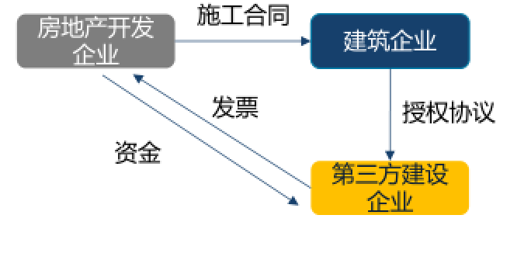
五 内部分包政策合规把握
《国家税务总局关于全面推开营业税改征增值税试点有关税收征收管理事项的公告》
（国家税务总局公告2016年第23号）
二、建筑企业与发包方签订建筑合同后，以内部授权或者三方协议等方式，授权集团内其他纳税人（以下称“第三方”）为发包方提供建筑服务，并由第三方直接与发包方结算工程款的，由第三方缴纳增值税并向发包方开具增值税发票，与发包方签订建筑合同的建筑企业不缴纳增值税。发包方可凭实际提供建筑服务的纳税人开具的增值税专用发票抵扣进项税额。
注意：
（1）能够适用该政策的“第三方”是指集团内的其他纳税人，如分公司、子公司等。而授权外部第三方其他企业的则不适用该政策，应遵循“三流一致”的原则，使得资金流、发票流、合同流保持一致。
（2）适用该政策的，资金应直接由房地产开发企业支付给第三方建筑企业，而不付给原签订施工合同的建筑企业。
（3）一定要与工程施工部门沟通确认，合同与建筑企业签订，但是由第三方实际提供建筑服务，且资金与票据也与第三方结算，是否会被认为是为非法转包，进而导致工程不能验收。如果工程施工部门不认可此种做法，则不允许施工单位做第三方的 授权转包。
2019年初，住建部官网印发《建筑工程施工发包与承包违法行为认定查处管理办法》（以下称《办法》），《办法》明确提出：存在承包单位将其承包的全部工程转给其他单位（包括母公司承接建筑工程后将所承接工程交由具有独立法人资格的子公司施工的情形）或个人施工的情形，应当认定为转包，本办法自2019年1月1日起施行。

Slide 8
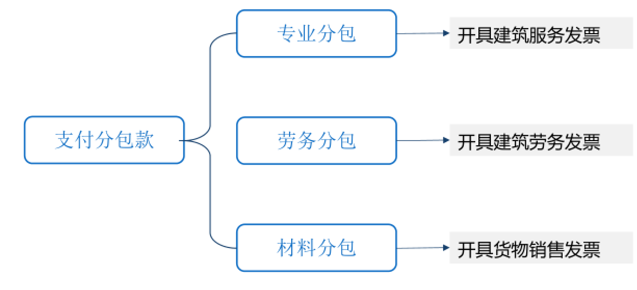
六 外部分包的增值税处理及行业监管协调
建筑服务的差额扣除规定
《 营业税改征增值税试点实施办法 》 （财税[2016]36 号）
试点纳税人提供建筑服务适用简易计税方法的，以取得的全部价款和价外费用扣除支付的分包款后的余额为销售额。
《国家税务总局关于国内旅客运输服务进项税抵扣等增值税征管问题的公告》公告【2019】31号
七、关于建筑服务分包款差额扣除 纳税人提供建筑服务，按照规定允许从其取得的全部价款和价外费用中扣除的分包款，是指支付给分包方的全部价款和价外费用。
解读：七、关于建筑服务分包款差额扣除 纳税人提供特定建筑服务，可按照现行政策规定，以取得的全部价款和价外费用扣除支付的分包款后的余额为销售额计税。总包方支付的分包款是打包支出的概念，即其中既包括货物价款，也包括建筑服务价款。因此，《公告》明确，纳税人提供建筑服务，按照规定允许从取得的全部价款和价外费用中扣除的分包款，是指支付给分包方的全部价款和价外费用。

Slide 9
七 建筑服务简易计税政策规定
（一)建筑服务简易计税政策规定
• 《财政部 国家税务总局关于全面推开营业税改征增值税试点的通知 》（财税[2016]36号）：
1.一般纳税人以清包工方式提供的建筑服务，可以选择适用简易计税方法计税。
以清包工方式提供建筑服务，是指施工方不采购建筑工程所需的材料或只采购辅助材料，并收取人工费、管理费或者其他费用的建筑服务。
2.一般纳税人为甲供工程提供的建筑服务，可以选择适用简易计税方法计税。”
甲供工程，是指全部或部分设备、材料、动力由工程发包方自行采购的建筑工程。
•发包方采购材料的比例限制：政策并没有限制甲供工程选择简易计税，发包方采购设备、材料等的比例条件。
• 3. .一般纳税人为建筑工程老项目提供的建筑服务

Slide 10
七 建筑服务简易计税政策规定
（二）建筑服务简易计税政策规定
• 《财政部 税务总局关于建筑服务等营改增试点政策的通知》（财税[2017]58号）：
一、建筑工程总承包单位为房屋建筑的地基与基础、主体结构提供工程服务，建设单位自行采购全部或部分钢材、混凝土、砌体材料、预制构件的，适用简易计税方法计税。
地基与基础、主体结构的范围，按照《建筑工程施工质量验收统一标准》（GB50300-2013）附录B《建筑 工程的分部工程、分项工程划分》中的“地基与基础”“主体结构”分部工程的范围执行。
• 适用对象：建筑工程总承包单位。
• 特定业务: 房屋建筑的地基与基础以及主体结构。
• 适用范围：提供工程服务，新建、改建各种建筑物、构筑物的工程作业。不能拓展到工程设计、修缮、装饰、房屋拆除等其他项目。
• 必要条件：正列举四类建筑材料（主材）。建设单位（工程发包方）自行采购全部或部分钢材、混凝土、砌体材料、预制构件共四类建筑材料。不应扩展到其他材料也适用该办法。
《 关于进一步明确营改增有关征管问题的公告 》 （国家税务总局公告2017 年第11 号 ）
四、一般纳税人销售电梯的同时提供安装服务，其安装服务可以按照甲供工程选择适用简易计税方法计税。

Slide 11
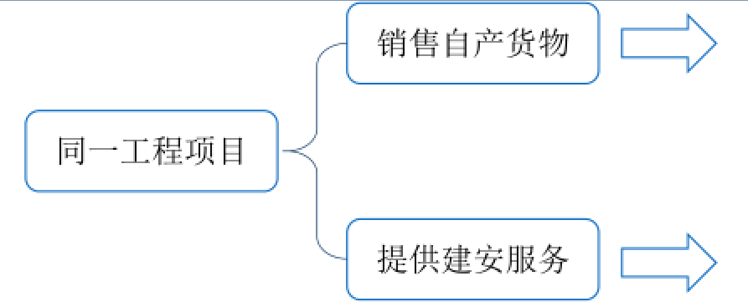
八 建筑企业混合销售的特殊规定
《 关于进一步明确营改增有关征管问题的公告 》 （国家税务总局公告2017 年第11 号 ）
一、纳税人销售活动板房、机器设备、钢结构件等自产货物的同时提供建筑、安装服务，不属《营业税改征增值税试点实施办法》（财税〔2016〕36号文件印发）第四十条规定的混合销售，应分别核算货物和建筑服务的销售额，分别适用不同的税率或者征收率。
四 、一般纳税人销售电梯的同时提供安装服务，其安装服务可以按照甲供工程选择适用简易计税方法计税。纳税人对安装运行后的电梯提供的维护保养服务，按照“其他现代服务”缴纳增值税
13%
9%

Slide 12
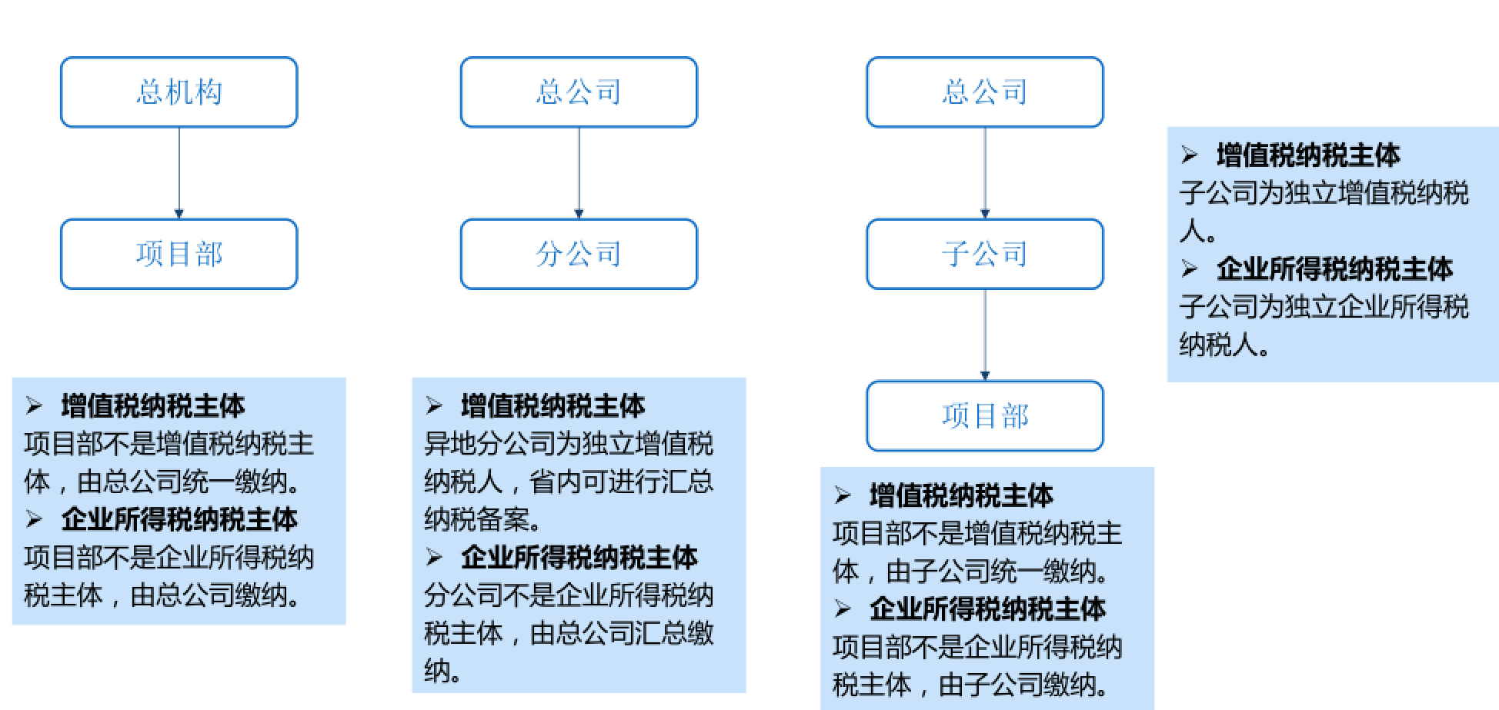
九 不同施工模式下的税务处理

Slide 13
十“三流一致”的基本规定
货物流 销货单位、提供劳务的单位
纳税人向受票方纳税人销售了货物，或者提供了增值税应税
资金流 劳务、应税服务所支付款项的单位
• 纳税人向受票方纳税人收取了所销售货物、所提供应税劳务或者应税服务的款项，或者取得了索取销售款项的凭据
发票流 开具抵扣凭证的销货单位、提供劳务的单位
•纳税人按规定向受票方纳税人开具的增值税专用发票相关内容，与所销售货物、所提供应税劳务或者应税服务相符，且该增值税专用发票是纳税人合法取得、并以自己名义开具的。

Slide 14
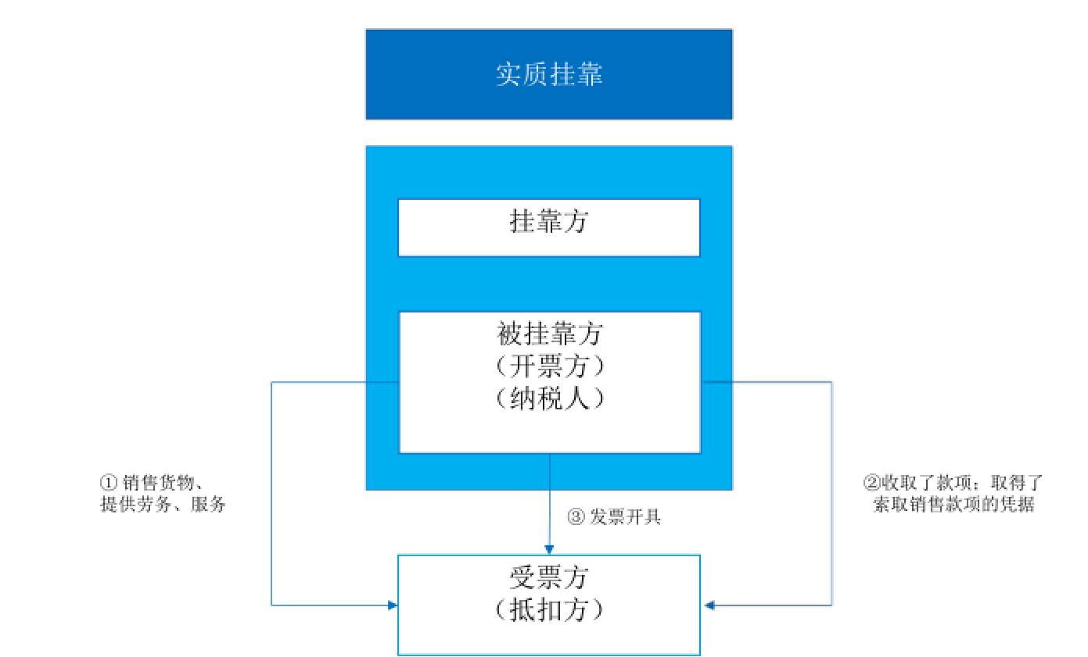
十一 挂靠行为的虚开风险规避

Slide 15
十二 分公司核算方式的选择及影响

Slide 16
跨地区经营增值税问题
《纳税人跨县（市、区）提供建筑服务增值税征收管理暂行办法》
（国家税务总局公告2016年第17号）
本办法所称跨县（市、区）提供建筑服务，是指单位和个体工商户（以下简称纳税人）在其机构所在地以外的县（市、区）提供建筑服务。
纳税人在同一直辖市、计划单列市范围内跨县（市、区）提供建筑服务的，由直辖市、计划单列市税务局决定是否适用本办法。
其他个人跨县（市、区）提供建筑服务，不适用本办法。
《 国家税务总局关于进一步明确营改增有关征管问题的公告 》
（国家税务总局公告2017年第11号）
三、纳税人在同一地级行政区范围内跨县（市、区）提供建筑服务，不适用《纳税人跨县（市、区）提供建筑服务增值税征收管理暂行办法》（国家税务总局公告2016年第17号印发）。

Slide 17
跨地区经营增值税问题
纳税人跨县（市、区）提供建筑服务增值税征收管理暂行办法》
（国家税务总局公告2016年第17号）
第四条 纳税人跨县（市、区）提供建筑服务，按照以下规定预缴税款：
（一）一般纳税人跨县（市、区）提供建筑服务，适用一般计税方法计税的，以取得的全部价款和价外费用扣除支付的分包款后的余额，按照2％的预征率计算应预缴税款。
（二）一般纳税人跨县（市、区）提供建筑服务，选择适用简易计税方法计税的，以取得的全部价款和价外费用扣除支付的分包款后的余额，按照3%的征收率计算应预缴税款。
（三）小规模纳税人跨县（市、区）提供建筑服务，以取得的全部价款和价外费用扣除支付的分包款后的余额，按照3%的征收率计算应预缴税款。

Slide 18
跨地区经营增值税问题
《纳税人跨县（市、区）提供建筑服务增值税征收管理暂行办法》
（国家税务总局公告2016年第17号）
第五条 纳税人跨县（市、区）提供建筑服务，按照以下公式计算应预缴税款：
（一）适用一般计税方法计税的，应预缴税款=(全部价款和价外费用-支付的分包款) ÷(1+11%)×2%
（二）适用简易计税方法计税的，应预缴税款=(全部价款和价外费用-支付的分包款) ÷(1+3%)×3%
纳税人取得的全部价款和价外费用扣除支付的分包款后的余额为负数的，可结转下
次预缴税款时继续扣除。
纳税人应按照工程项目分别计算应预缴税款，分别预缴。

Slide 19
跨地区经营增值税问题
《纳税人跨县（市、区）提供建筑服务增值税征收管理暂行办法》
（国家税务总局公告2016年第17号）
第六条 纳税人按照上述规定从取得的全部价款和价外费用中扣除支付的分包款，应当取得符合法律、行政法规和国家税务总局规定的合法有效凭证，否则不得扣除。
上述凭证是指：
（一）从分包方取得的2016年4月30日前开具的建筑业营业税发票。
上述建筑业营业税发票在2016年6月30日前可作为预缴税款的扣除凭证。
（二）从分包方取得的2016年5月1日后开具的，备注栏注明建筑服务发生地所在县（市、区）、项目名称的增值税发票。
（三）国家税务总局规定的其他凭证。

Slide 20
跨地区经营的企业所得税管理规定
《国家税务总局关于跨地区经营建筑企业所得税征收管理问题的通知》
（国税函[2010]156号 ）
二、建筑企业所属二级或二级以下分支机构直接管理的项目部(包括与项目部性质相同的工程指挥部、合同段等，下同)不就地预缴企业所得税，其经营收入、职工工资和资产总额应汇总到二级分支机构统一核算，由二级分支机构按照国税发[2008]28号文件规定的办法预缴企业所得税。
三、建筑企业总机构直接管理的跨地区设立的项目部，应按项目实际经营收入的0.2%按月或按季由总机构向项目所在地预分企业所得税，并由项目部向所在地主管税务机关预缴。

